Slide 1
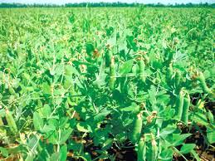
Лекция № 6 Общая характеристика зернобобовых культур

Slide 2
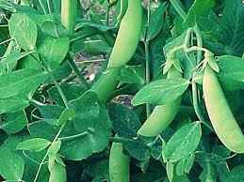
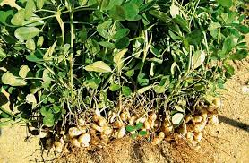
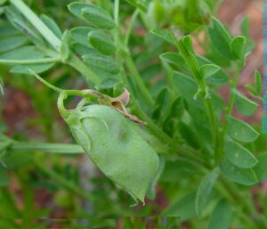
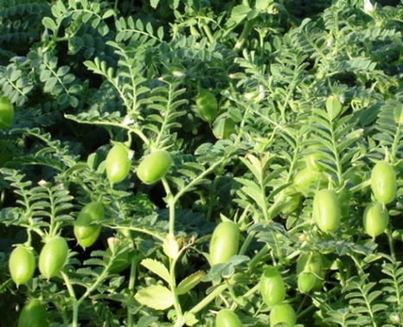
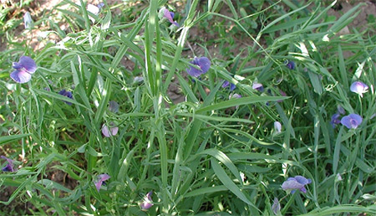

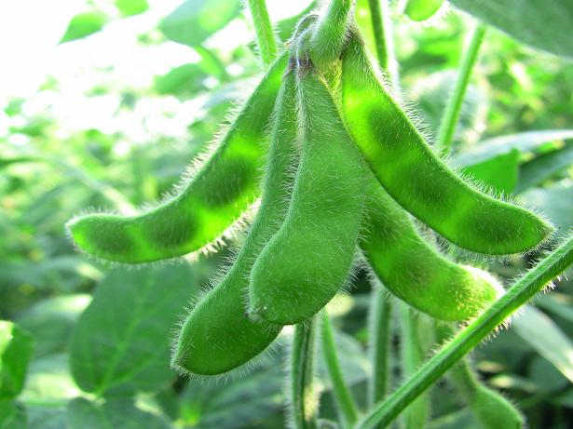
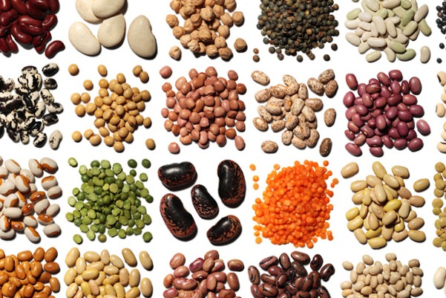
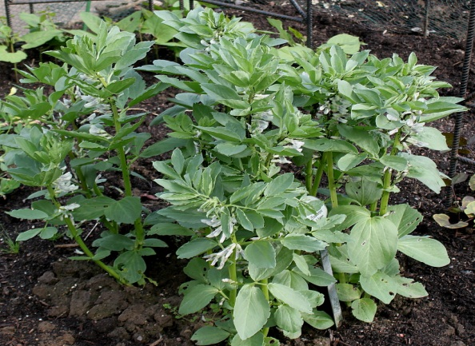
Горо́х (лат. Písum)
Ара́хис (лат. Arachis)
Чечевица
(лат. Lens culinaris)
Нут (лат. Cicer arietinum)
Чи́на (лат. Láthyrus)
Люпи́н (лат. Lupinus)
Со́я (лат. Glycine max)
Бобовые (Fabaceae)
Бобы кормовые
(Faba vulgaris Moench)

Slide 3
Значение зернобобовых культур
Пищевое значение - горох посевной, фасоль обыкновенная, соя, чечевица крупносемянная
Кормовое значение -горох, соя, кормовые бобы, чина, нут, безалкалоидные сорта люпина используется для приготовления высокобелковых концентрированных кормов для животных. В 1 кг зерна этих культур содержится до 1,1-1,3 к.ед. и до 170-250 г белка.
Техническое значение - горох посевной, фасоль обыкновенная, соя, арахис
Агротехническое значение - оставляют с пожнивными остатками 40-100 кг азота на 1 га, что приравнивается к 10-20 т/га навоза.

Slide 4
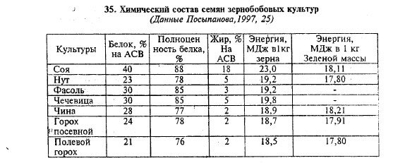
Химический состав семян зернобобовых культур

Slide 5
Белки или протеины – это высокомолекулярные органические соединения, построенные из остатков аминокислот. Они играют важнейшую роль в жизнедеятельности всех организмов, обитающих на земле. Именно с момента возникновения белков началась жизнь вообще. Протеины входят в состав клеток и тканей, играют роль не только структурных агентов, но и обеспечивают процессы жизнедеятельности организма. Все каталитические процессы регулируются белковыми веществами (ферменты, гормоны). Транспортные функции – перенос кислорода (гемоглобин, церуллоплазмин), потребление веществ и транспорт их через мембрану клетки у растений.
Белки выполняют защитные функции (антитела, тромбин), а также функции преобразования всех видов энергии в организме.

Slide 6
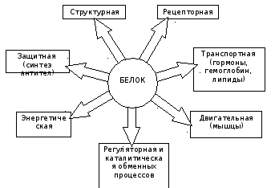

Slide 7
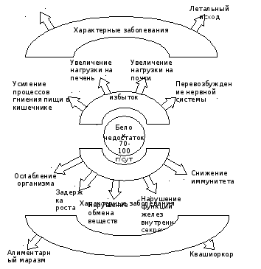

Slide 8
Основные пищевые источники белка
Продукт | г/100г | Продукт | г/100г
Соя | 34-35 | Куры | 18-21
Икра осетровая, кетовая | 29-32 | Творог | 18
Сыры (твердые) | 23-30 | Карп, минтай, треска | 16
Фасоль | 20-21 | Хлеб из пшеничной муки | 8-9
Говядина | 19-22 | Хлеб из ржаной муки | 6-7
Баранина | 16-21 | Креветки | 18,9
Свинина | 12-20 | Кальмары | 19

Slide 9
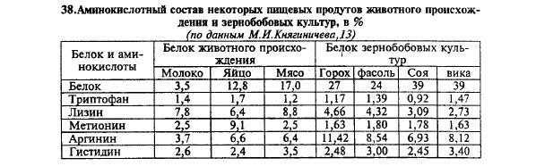
Аминокислотный состав некоторых продуктов животного происхождения и зернобобовых культур

Slide 10
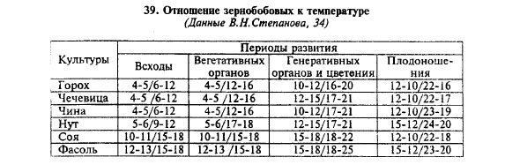
По отношению к длине дня
Биологические особенности зернобобовых культур
Длиннодневные - горох, нут, люпин, бобы, чина, чечевица
–
Короткодневные – соя фасоль
По отношению к температуре

Slide 11
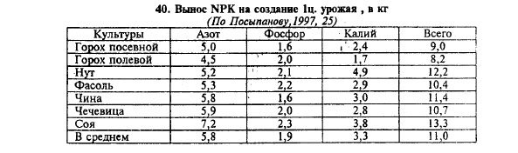
По отношению к влаге
Все зернобобовые являются влаголюбивыми. Среди зернобобовых засухоустойчивыми являются нут и чина. У чечевицы, гороха и фасоли встречаются сорта более засухоустойчивые. Оптимальная влажность почвы для всех культур, обеспечивающая самую активную азотфиксацию и высокий урожай - это 100% НВ до влажности разрыва капилляров (60% НВ).
По отношению к элементам питания

Slide 12
Большинство видов зернобобовых возделывается в умеренных широтах при температурах от 10 до 30 ^{о}С. Минимальные температуры для прорастания очень низкие, в среднем 1-4 ^{о}С, за исключением сои и фасоли, которые требуют более высоких температур от 7 до 10 ^{о}С.
Зернобобовые устойчивы в период прорастания к низким температурам. Переносят понижение до 3-8 градусов ниже нуля. Оптимальные температуры в период цветения от от 10 до 16, плодоношения от 16 до 24 градусов, у сои до 28 ^{о}С.
Сумма активных температур от 1100 до 1900, у сои от 1700 до 3200 ^{о}С.

Slide 13
Для набухания семян и прорастания зернобобовые требуют много воды. Транспирационные коэффициенты у зернобобовых выше, чем у зерновых. Однако среди них есть достаточно засухоустойчивые виды. К ним относятся чина, нут. Зернобобовые хуже зерновых используют весенние запасы влаги в почве и ранневесенние осадки, ввиду медленных темпов первоначального роста и развития.

Slide 14
Лекция окончена,
благодарю за внимание

